Slide 1
Индивидуальный проект Visual Physics
Учащиеся: Харисов Ильяс и Саньков Андрей
Преподаватель: Шперлинг Владимир Константинович
Площадка: МБОУ Инженерный лицей НГТУ
Город: Новосибирск

Slide 2

Цель проекта
Создание приложения, помогающего ученикам изучать физику при помощи просмотра визуализаций физических процессов и решения задач.

Slide 3
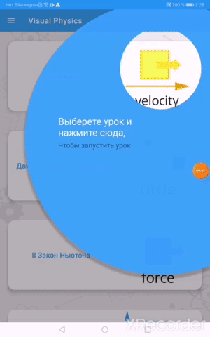
Инструкция
Выбрать урок из списка
Ввести значения, сохранить, и закрыть окно
Нажать кнопку старта и наблюдать за процессом
Затем вы можете посмотреть найденные и введенные вами значения, посмотреть лекцию и решить задачи.

Slide 4
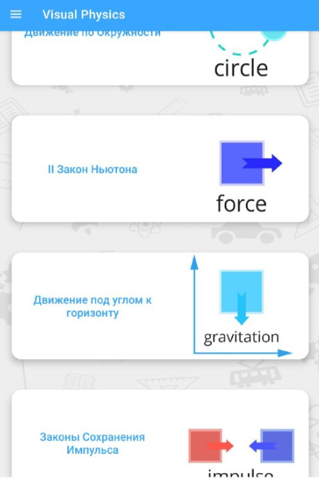
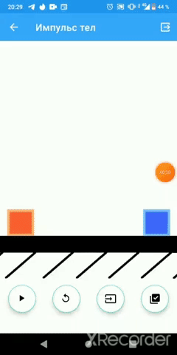
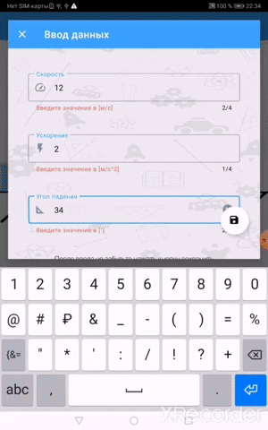
Уроки
Список уроков
Пятый урок

Slide 5
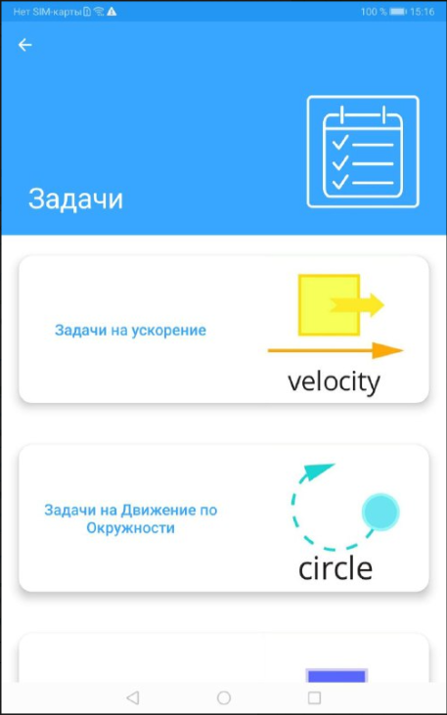
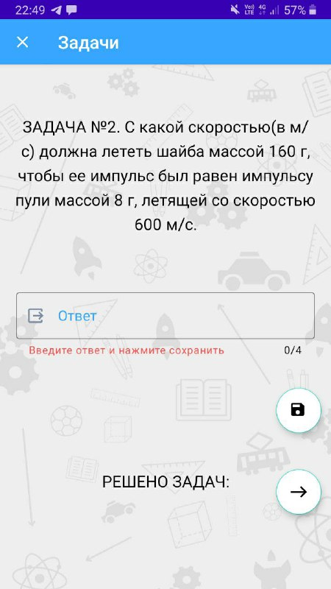
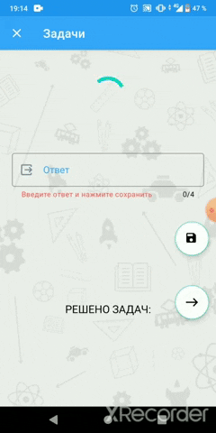
Задачи
Список задач
Задача

Slide 6
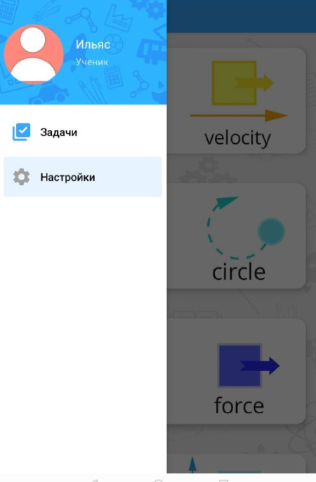
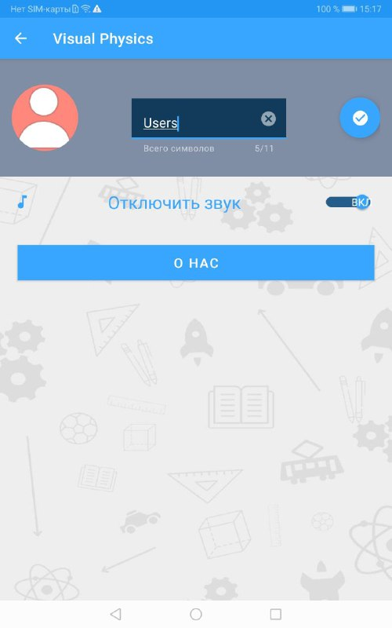
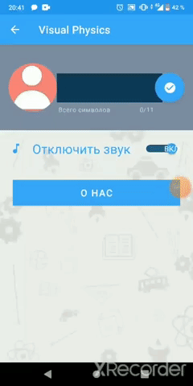
Настройки
Меню (drawerLayout)
Настройки

Slide 7
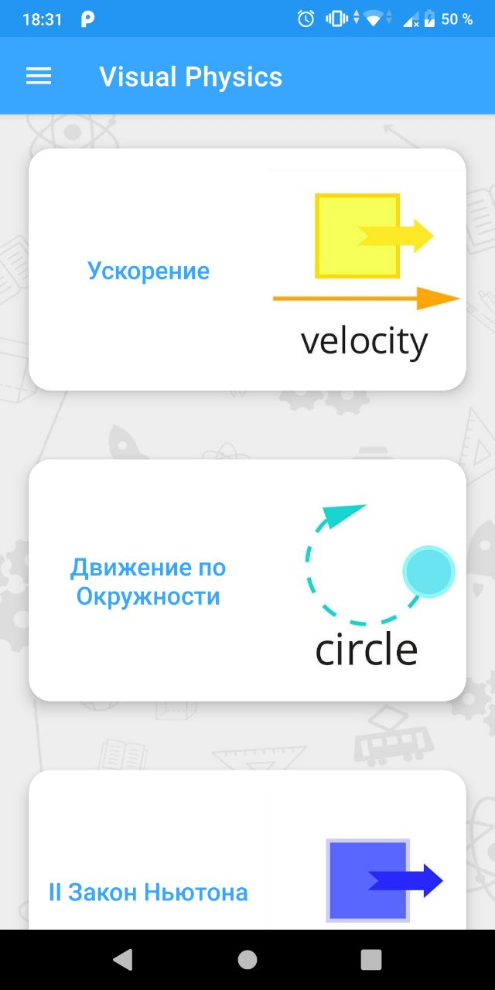
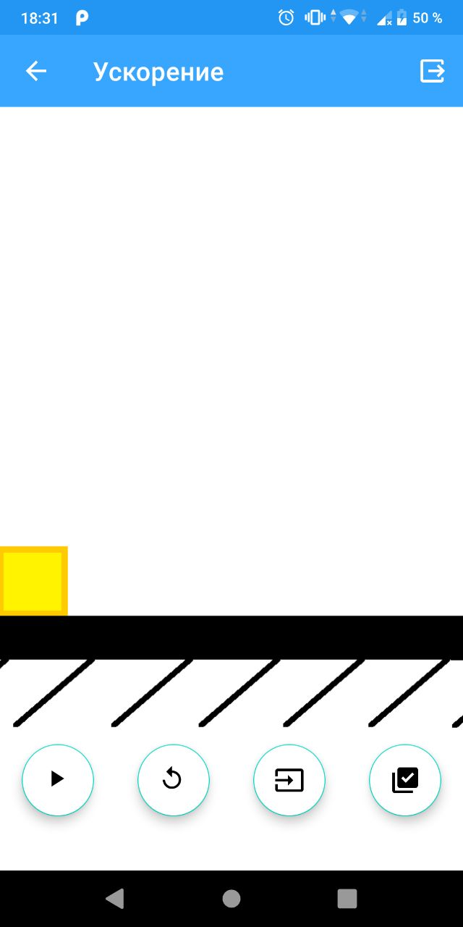
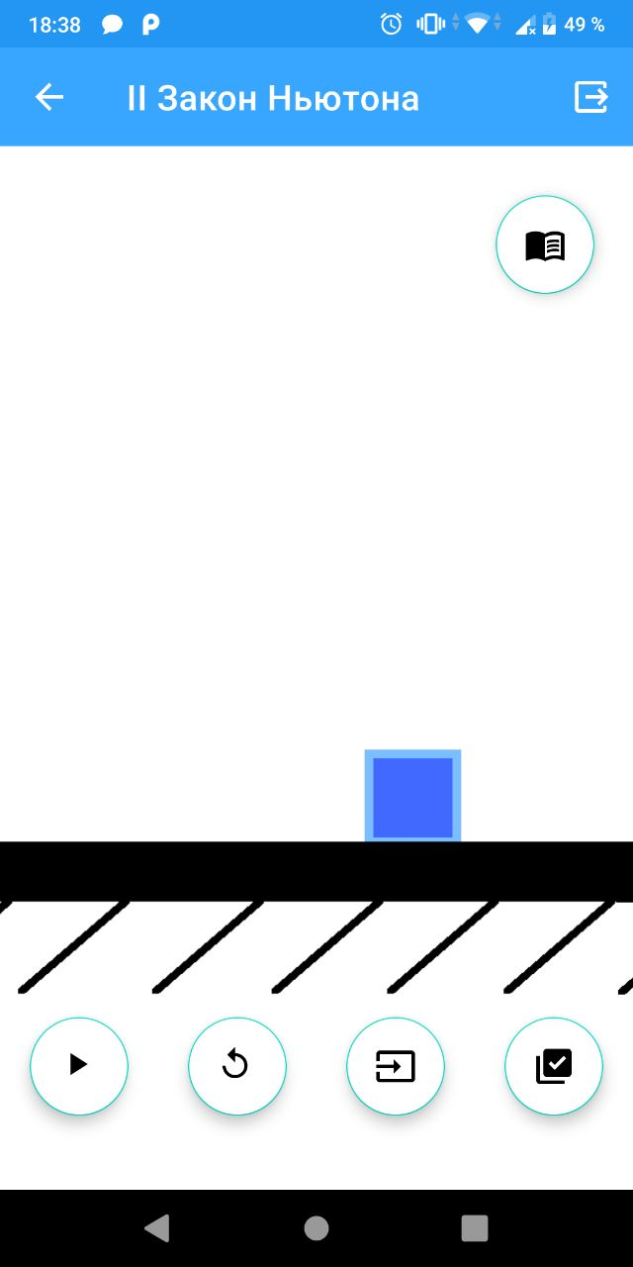
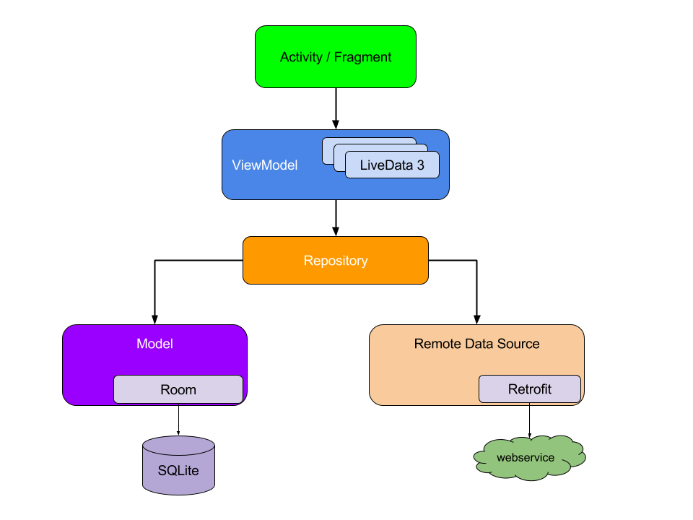
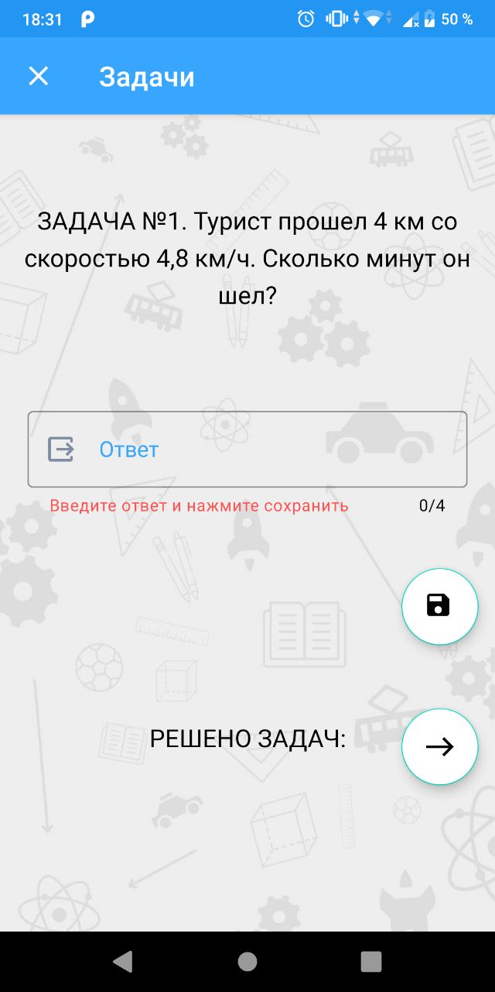
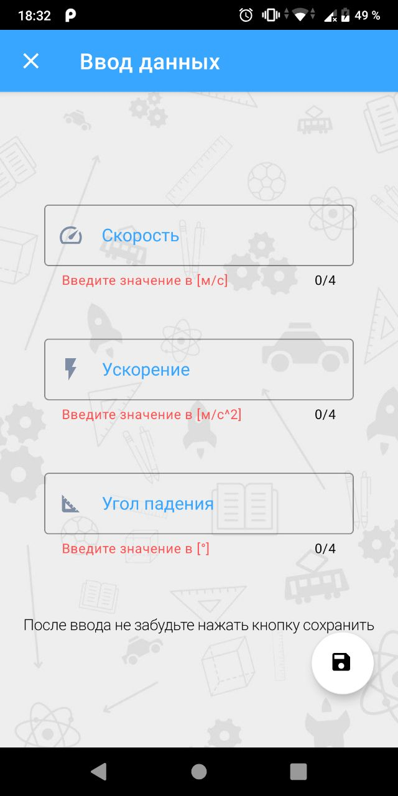
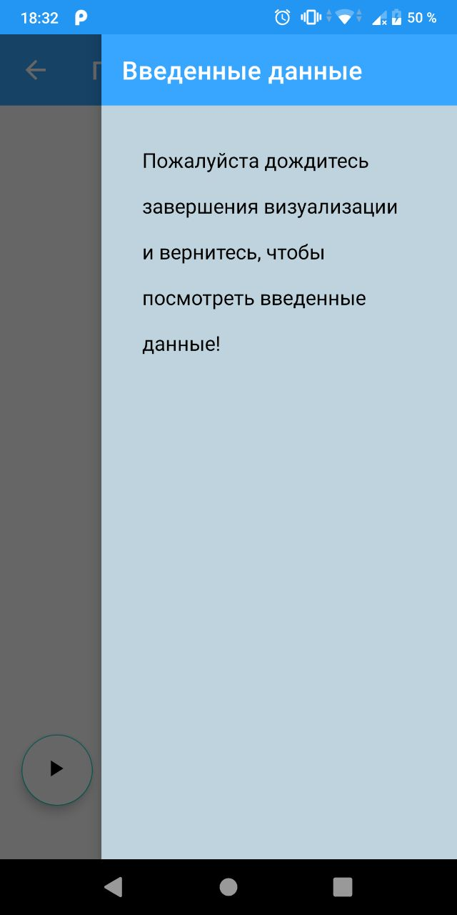
One Application Architecture
НО…., одна Активность !

Slide 8
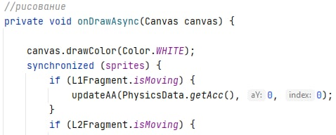
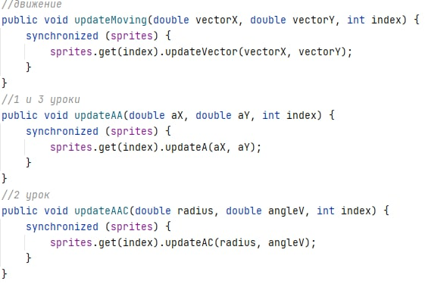
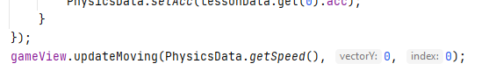
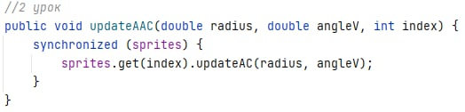
Surface View и движок
Physics View (Surface View)
Lessons Fragment
Physics Model

Slide 9
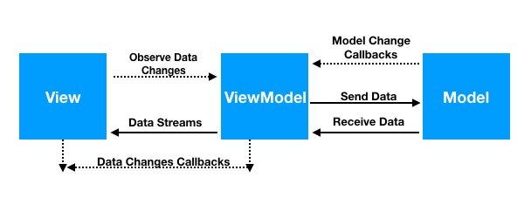
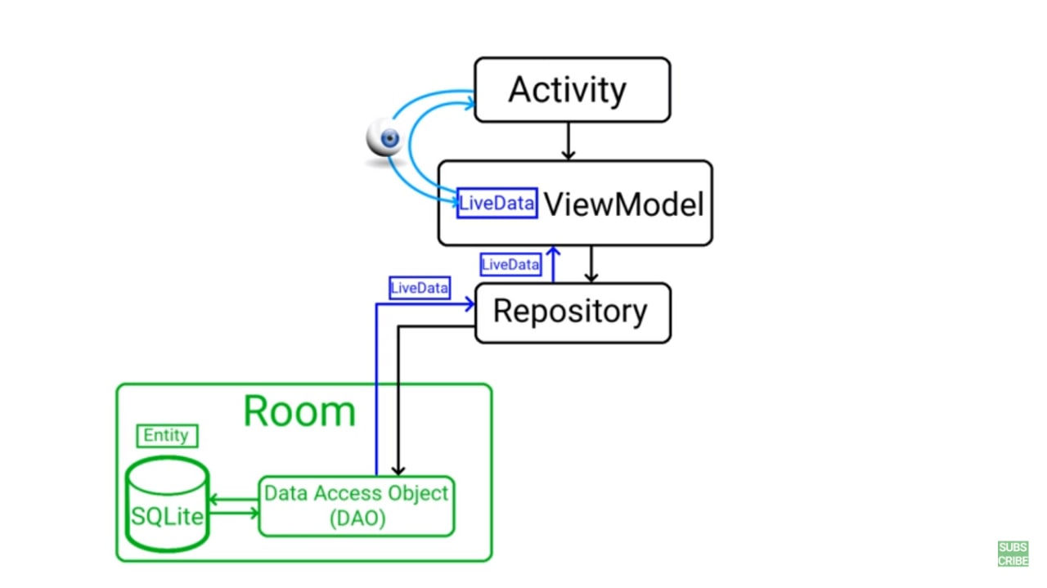
MVVM структура

Slide 10
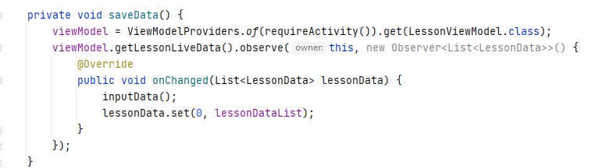
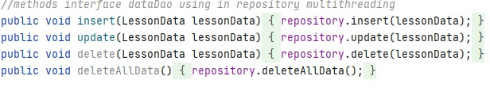
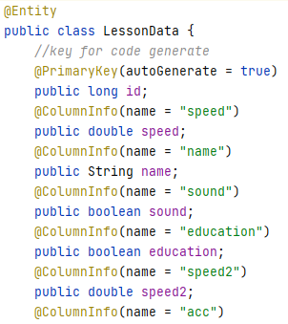
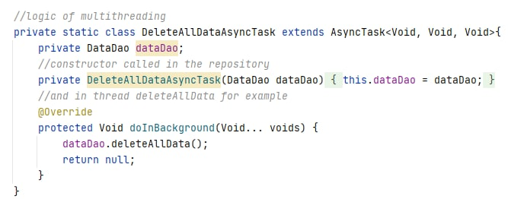
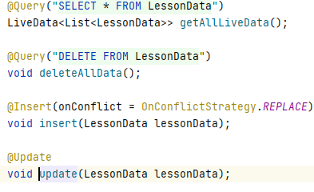
База данных
View Model
Live Data
Full-Screen Dialog
Live Data
Live Data
Repository
Entity
Data DAO

Slide 11
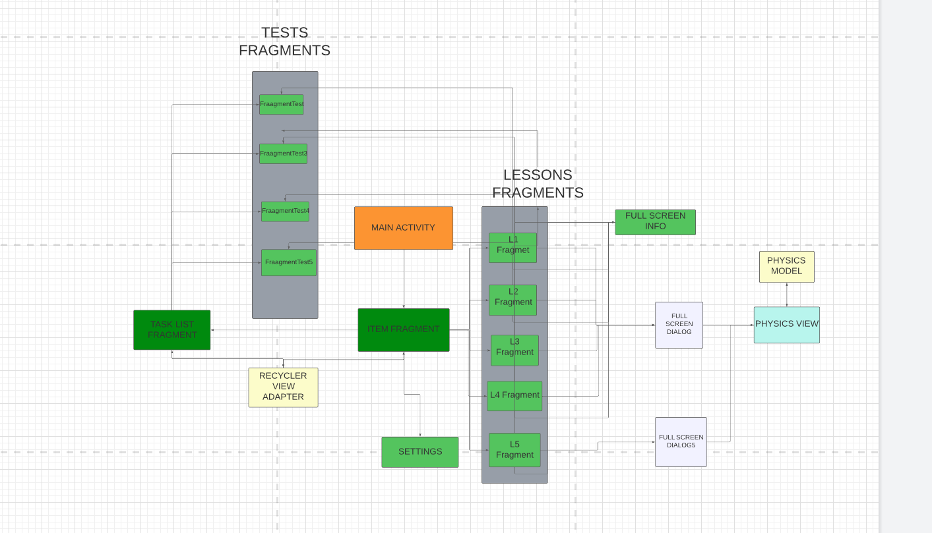
Структура
Активность
Right Answer
Транзакция фрагментов
Фрагменты
Фрагменты с Recycler View
Транзакция и логика Recycler
YouTube Player
Визуализация
Диалоговые FullScreen окна
Ввод значений
Классы помощники
Database
Surface View
Place Holder2
Place Holder

Slide 12
Перспективы
Замена уроков на авто-решение задач и показа визуализации (решатель физических задач)
Создание клиент-сервера с помощью облачной БД Google Firebase. Вход в приложение под ролями: ученик / учитель
Доработка физического движка
Создание лекция и больше обучающего материала
Доработка настроек с помощью Preferences – Настроек (на Kotlin)
Полноценная реализация аккаунтов с прогрессом и рейтингом

Slide 13
Индивидуальный проект Visual Physics
Учащиеся: Харисов Ильяс и Саньков Андрей
Преподаватель: Шперлинг Владимир Константинович
Площадка: МБОУ Инженерный лицей НГТУ
Город: Новосибирск

